Slide 1
Temel Hipertrofi Gelişimi – II

Slide 2
Temel Hipertrofi Gelişimi – II
Yük ile İlgili Hipertrofi Mekanizmaları
Kas Yetersizliği ile Bağlantılı Hipertrofi Mekanizmaları
Büyüklük Prensibi ve Motor Ünite Güçlendirmesi
Frekansla İlgili Hipertrofi Mekanizmaları
Hareket Aralığı ile İlgili Hipertrofi Mekanizmaları
ROM Hipertrofi Üzerine Etkisi
Bar Hızı Gerilimi Altındaki Zaman ile İlgili Hipertrofi Mekanizmaları
Kas Kasılması ile İlgili Hipertrofi Mekanizmaları

Slide 3
Yük ile İlgili Hipertrofi Mekanizmaları
Kaldırılan yük, ağırlık antrenmanlarında en önemli faktörlerden biri olarak sayılır.
Yük yoğunluğu, belirli bir egzersizde kullanılan 1RM yüzdesini ifade eder.

Slide 4
Yük ile İlgili Hipertrofi Mekanizmaları
Hipertrofi antrenmanı programı düzenlerken %70'i mekanik gerilim, %15'i kas hasarı, %15'i metabolik stress üzerinden yapılmalıdır.
Yük yoğunluğu genellikle tekrar aralıklarına karşılık gelen yükleme bölgeleri olarak kategorize edilir. Tipik olarak, tekrar aralıkları ağır (1RM ile 5RM), orta (6RM ila 12RM) ve hafif (15 + RM) olarak sınıflandırılır.

Slide 5
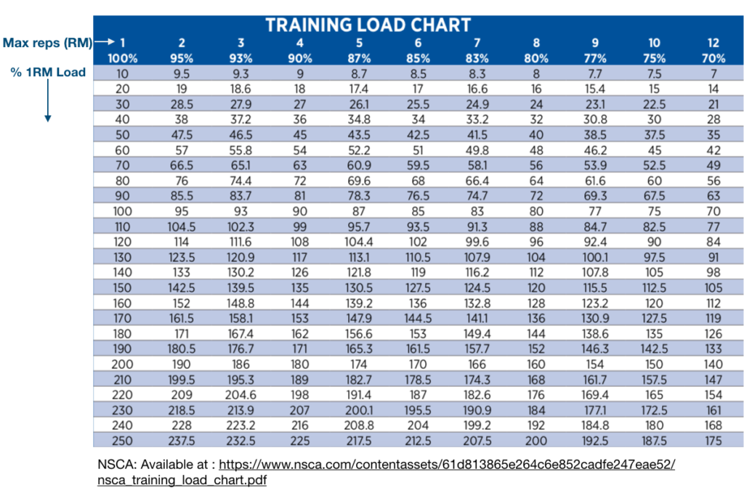
Yük ile İlgili Hipertrofi Mekanizmaları

Slide 6
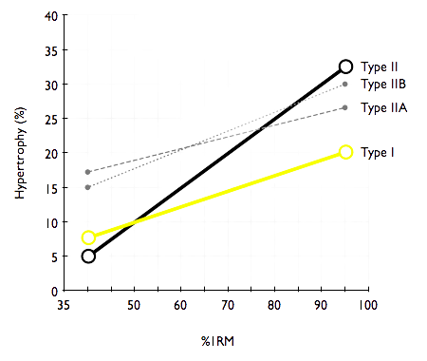
Yük ile İlgili Hipertrofi Mekanizmaları
Yüksek yük yoğunlukları (1RM'nin>% 85'i) doğal olarak kaslar üzerinde yüksek düzeyde mekanik gerilime neden olur.
Fast twitch muscle fiberleri maksimal istekli kasılmanın %20si aktif olunca kasılırlar ve tam motor ünite havuzunun aktivasyonu maksimum izometrik kasılmanın yaklaşık% 80'inde gerçekleşir

Slide 7
Yük ile İlgili Hipertrofi Mekanizmaları
Düşük tekrar ve yüksek yük antrenmanı yüksek düzeyde mekanik gerilim gerektirir bu da daha büyük sinirsel adaptasyonların bir sonucu olarak daha ağır yükleri kaldırma yeteneğini geliştirir.
Birincil amaç, güçle ilgili faktörlere bakılmaksızın hipertrofiyi maksimize etmekse, tüm kasın tam gelişimi için olası tüm yollardan yararlanmak için geniş bir tekrar aralığı (1 ile 20+) antrenman yapılması önerilir.
Orta tekrar aralığına (6RM ile 12RM) odaklanmanın faydası vardır, çünkü yeterli eğitim hacimlerine izin verirken tüm lif türlerini uyarmaya yetecek kadar yüksek düzeyde mekanik gerilim sağlar.

Slide 8
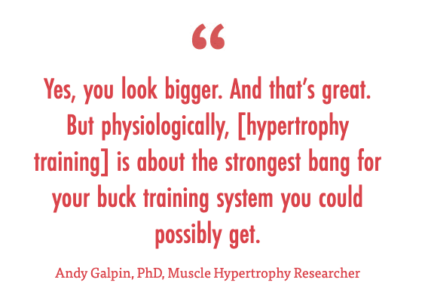

Slide 9
Kas Yetersizliği ile Bağlantılı Hipertrofi Mekanizmaları
Uygulanan efor, egzersize bağlı hipertrofiyi etkileyebilir. Eforun yoğunluğu genellikle, kasların belirli bir yükü eşzamanlı olarak kaldırmak için gerekli kuvveti artık üretemediği bir küme sırasındaki nokta olarak tanımlanan kas yetmezliğine yakınlığı ile ölçülür

Slide 10
Kas Yetersizliği ile Bağlantılı Hipertrofi Mekanizmaları
Uygulamanın maksimal hipertrofik bir yanıt ortaya çıkarmak için gerekli olduğuna inanılmaktadır.
Tükenişe kadar gitmenin birincil gerekçişi, tüm lif türlerinde maksimum protein birikimini sağlamak için gerekli olan motor ünite alımını en üst düzeye çıkarmaktır.
Motor ünitesinin aktivasyon derecesi muhtemelen yükün büyüklüğüne bağlıdır.

Slide 11
Kas Yetersizliği ile Bağlantılı Hipertrofi Mekanizmaları
Araştırma biraz belirsiz kalsa da, hipertrofiye yönelik bir programda, özellikle önemli eğitim deneyimine sahip bireylerde, en azından bazı kümelerin başarısızlığa uğraması için mantıklı bir gerekçe vardır. Bu, hafif yük antrenmanı sırasında başarısızlığa yakınlık ile kas aktivasyonu arasındaki ilişki ve giderek daha fazla direnç antrenmanı deneyimi nedeniyle yüksek tekrarlamalı antrenman kullanıldığında özellikle önemli görünmektedir.

Slide 12
Frekansla İlgili Hipertrofi Mekanizmaları
Antrenman sıklığı, genellikle bir hafta olmak üzere belirli bir süre içinde gerçekleştirilen egzersiz seanslarının sayısı ile ilgilidir.
Hipertrofi eğitimi ile ilgili olarak, eğitim hacmini değiştirmek için sıklık değiştirilebilir.
Erkek vücut geliştiricilerle yapılan bir anket, her kas grubunu haftada iki defadan fazla çalıştırdığını bildirmediğini ortaya koydu

Slide 13
Frekansla İlgili Hipertrofi Mekanizmaları
Genel hipertrofi eğitim kılavuzları, aynı kas grubu için direnç antrenmanları arasında en az 48 saat dinlenilmesi önermektedir
48 saate kadar süren kas protein sentezinden önceki antrenmanın kas protein birikimini tamamen bozduğu tahmin edilmektedir.
Split (bölgesel) antrenman, seans başına kas grubu başına daha fazla çalışma hacmine izin vererek, hacim ve hipertrofi arasındaki doz-yanıt ilişkisi yoluyla kas adaptasyonlarını potansiyel olarak artırır.

Slide 14
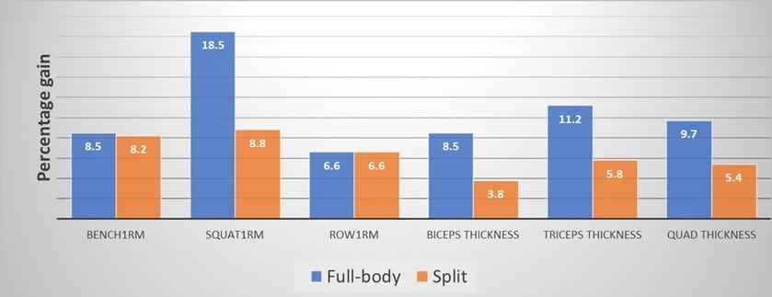
Frekansla İlgili Hipertrofi Mekanizmaları

Slide 15
Frekansla İlgili Hipertrofi Mekanizmaları
Alternatif olarak, orta ila yüksek hacimler gerçekleştirildiğinde (haftada kas başına> 10 set), daha yüksek antrenman frekansları (haftada en az iki kez) daha iyi hacim yönetimi sağlar ve böylece daha fazla kas adaptasyonunu kolaylaştırır.
Hem Total Body hem de Split antrenman uygulanabilir stratejileri olsa da, antrenmanları vücut bölgesine göre bölmek (örneğin, üst ve alt, itme ve çekme) daha yüksek hacimlerde antrenman yaparken daha etkili olabilir, çünkü daha yüksek haftalık frekanslara (ve dolayısıyla daha kısa seanslara) izin verirken egzersizler arasında daha fazla kas iyileşmesi sağlar.

Slide 16
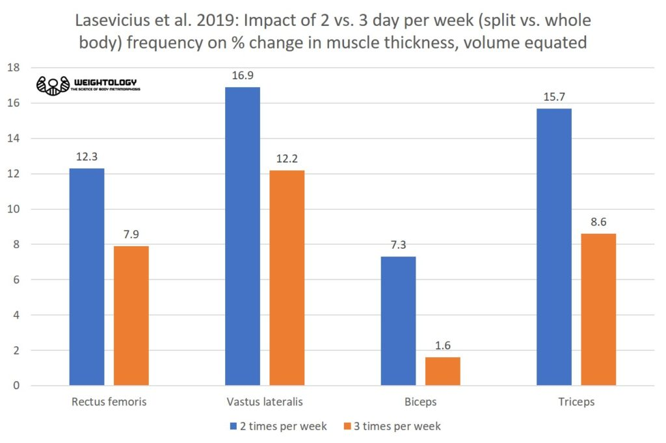
Frekansla İlgili Hipertrofi Mekanizmaları

Slide 17
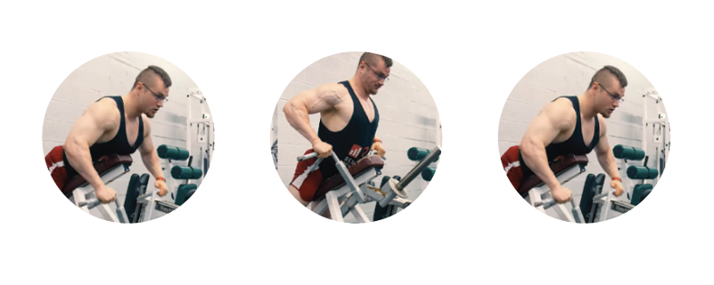
ROM Hipertrofi Üzerine Etkisi
Yapısal anatomi ve kinesiyolojinin temel ilkeleri, verilen egzersizler için kasların farklı eklem açılarında daha fazla katkısı olduğunu belirler.
Maksimum kas gelişimi, tam bir ROM ile eğitim gerektirir. Bu nedenle, tam ROM hareketleri hipertrofi odaklı bir programın temelini oluşturmalıdır.

Slide 18
ROM Hipertrofi Üzerine Etkisi
Hareket aralığı (ROM)önemli bir parametre olacaktır. Tam hareket açıklığı genellikle daha fazla kas hipertrofisine neden olur, ancak kısmi ROM, bölgeye özgü hipertrofiye neden olabilir.
ROM KASILMA GAINZ

Slide 19
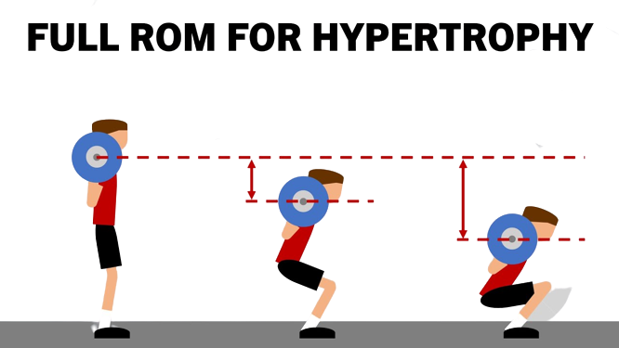
ROM Hipertrofi Üzerine Etkisi
Eklem sağlığı açısından FULL ROM’un daha sağlıklı olduğunu daire yapılan çalışmalar mevcuttur.
ROM kası uyaran mekanik gerilimdir.
ROM eklem hareket açıklığı ifade eder.

Slide 20
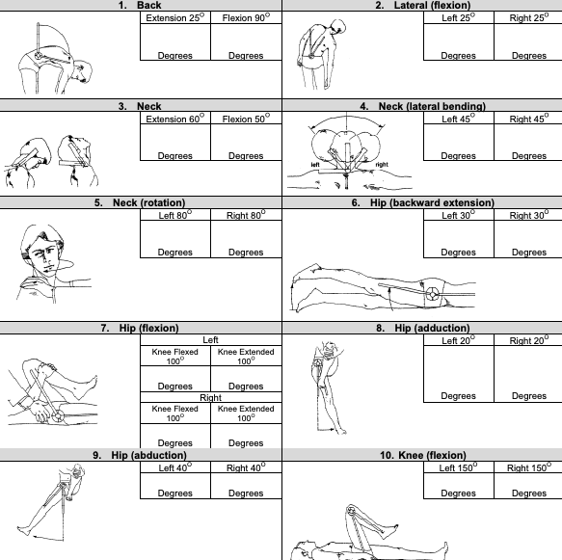
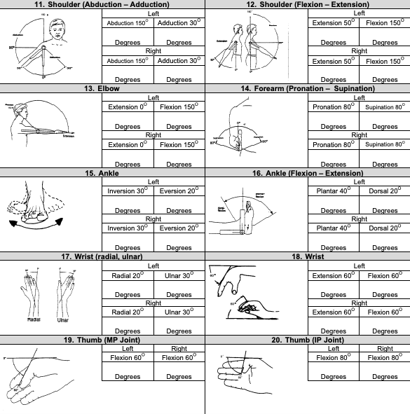
ROM Hipertrofi Üzerine Etkisi

Slide 21
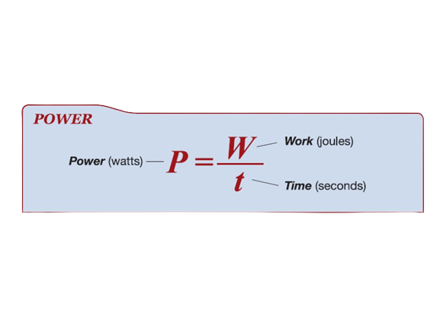
Bar Hızı Gerilimi Altındaki Zaman ile İlgili Hipertrofi Mekanizmaları
Geleneksel antrenman yöntemlerinde; bir yandan maksimum güvenlik sağlanırken, aynı zamanda kasın gerilime karşı tepkisini, aynı zamanda hipertrofi ve kuvvet kazanımlarını da en üst düzeye çıkarmak için hareketin hızı kontrol edilir.

Slide 22
Bar Hızı Gerilimi Altındaki Zaman ile İlgili Hipertrofi Mekanizmaları
Özgüllük ilkesine göre, bir hareketin antrenman sırasında çalışılma hızı, maksimum performans kazanımlarının elde edildiği hızı da belirleyecektir (Morrisey, Harman ve Johnson, 1995)
Hız düşük seviyede tutulursa, o zamn kas-sinir sistemi düşük hızlarda performans sergilemeye uygun haraket edecektir.

Slide 23
Bar Hızı Gerilimi Altındaki Zaman ile İlgili Hipertrofi Mekanizmaları
Hareket hızı, antrenman sırasında tekrarlarınızı tamamladığınız hızı ifade eder. Spesifik olarak, hareketin üç farklı aşamasının her biri için harcanan süre
Kontrollü ancak patlayıcı hareket muhtemelen daha fazla lifleri uyarır ve daha yavaş hareketler daha küçük motor ünitelerini daha iyi uyarabilir.

Slide 24
Bar Hızı Gerilimi Altındaki Zaman ile İlgili Hipertrofi Mekanizmaları
Kuvvet uygulanasında devamlılık sağlanması
Üretilen toplam kas geriliminde artış sağlanması
Üretilen toplam kas kuvvetinde artış sağlanması
Kas Fibril aktivasyonunda artış (STi FT)
Doku travmasında azalmasının sağlanması
Daha büyük momentum, sakatlık riskinin azalması
HAREKET HIZINI KONTROL ETMENİN YARARLARI
Volume for Muscle Hypertrophy and Health Outcomes: The Most Effective Variable in Resistance Training

Slide 25
Kas Kasılması ile İlgili Hipertrofi Mekanizmaları
Kas Kasılmaları isometrik, konsantrik (eş merkezli) ve eksantrik (dış merkezli) olarak sınıflandırılabilir.
Araştırmalar en büyük performans artışının antrenman sırasında belirli bir kas üzerinde çalışılırken amaç faaliyetin benzeri kasılma türünün kullanılmasıyla sağlanabilidiğini göstermektedir. (Morrisay, Harman ve Johnson, 1995)
Volume for Muscle Hypertrophy and Health Outcomes: The Most Effective Variable in Resistance Training

Slide 26
Kas Kasılması ile İlgili Hipertrofi Mekanizmaları
Kas Kasılmaları isometrik, konsantrik (eş merkezli) ve eksantrik (dış merkezli) olarak sınıflandırılabilir.
Araştırmalar en büyük performans artışının antrenman sırasında belirli bir kas üzerinde çalışılırken amaç faaliyetin benzeri kasılma türünün kullanılmasıyla sağlanabilidiğini göstermektedir. (Morrisay, Harman ve Johnson, 1995)
Volume for Muscle Hypertrophy and Health Outcomes: The Most Effective Variable in Resistance Training

Slide 27
Kas Kasılması ile İlgili Hipertrofi Mekanizmaları
Üç temel kas hareketi türü konsatrik, eksantrik ve izometriktir. Mekanik olarak, eksantrik eylemlerin en büyük anabolik yanıtı ürettiği spekülasyonunun mantıklı bir temeli vardır ve araştırmalar genellikle bu tür kas hareketlerine odaklanır. Eksantrik kuvvet, konsantrik kuvvetten yaklaşık% 20 ila% 50 daha fazladır ve egzersiz sırasında daha ağır yüklemeye izin verir.
Volume for Muscle Hypertrophy and Health Outcomes: The Most Effective Variable in Resistance Training

Slide 28
Kas Kasılması ile İlgili Hipertrofi Mekanizmaları
Konsantrik ve eksantrik kas hareketleri, kas liflerini farklı şekillerde devreye sokuyor ve farklı sinyal tepkileriyle sonuçlanıyor. Kas liflerinde ve fasiküllerinde farklı morfolojik adaptasyonlar sonuçlar elde ediyor. Bu nedenle, hipertrofik yanıtı en üst düzeye çıkarmak için antrenman sırasında hem konsantrik hem de eksantrik fazlara dikkat edilmelidir.
Volume for Muscle Hypertrophy and Health Outcomes: The Most Effective Variable in Resistance Training

Slide 29
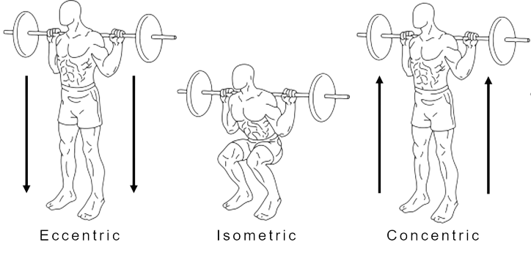
Kas Kasılması ile İlgili Hipertrofi Mekanizmaları
Hipertrofi odaklı eğitim programlarına hem konsantrik hem de eksantrik eylemler dahil edilmelidir. Bu eylemler, büyüme açısından birbirini tamamlıyor.
Volume for Muscle Hypertrophy and Health Outcomes: The Most Effective Variable in Resistance Training

Slide 30
SORU&CEVAP
Volume for Muscle Hypertrophy and Health Outcomes: The Most Effective Variable in Resistance Training

Slide 31
KAYNAKÇA
Brad Schoenfeld - Science and development of muscle hypertrophy (2021)
Dr Mike Israetel Dr James Hoffman Dr Melissa Davis Jared Feather - Scientific Principles of Hypertrophy Training-Renaissance Periodisation 2020
ACE Personal Trainer Manual: The Ultimate Resource for Fitness Professionals
Volume for Muscle Hypertrophy and Health Outcomes: The Most Effective Variable in Resistance Training

